Slide 2
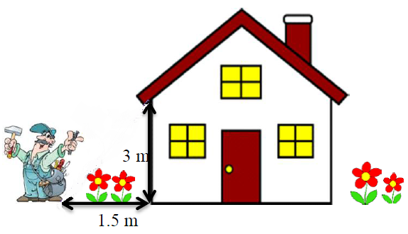
Gospođa Đurđica ponosna je na svoje cvijeće koje redovito njeguje. No potrebno je promijeniti žljebove na njezinoj kući. Gospođa Đurđica zamolila je majstora da donese dovoljno dugačke ljestve kako bi mogao doći do žljebova, a da pritom ne uništi cvijeće. Pomozi majstoru da izračuna duljinu ljestava koje mu trebaju, koristeći podatke sa slike.

Slide 3
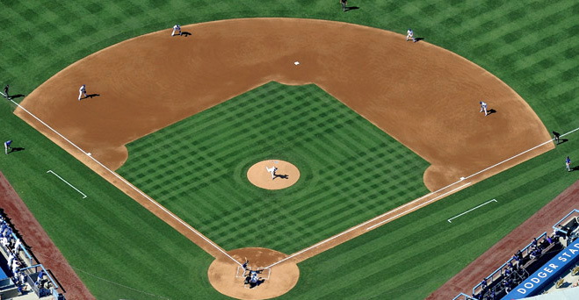
Primjer 1.Središnji dio bejzbol terena kvadratnog je oblika. U vrhovima kvadrata nalaze se kućna, prva, druga i treća baza. Udaljenost između prve i druge baze je 30 m. Kolika je udaljenost između prve i treće baze?
2.
30m
3.
1.
kućna

Slide 4
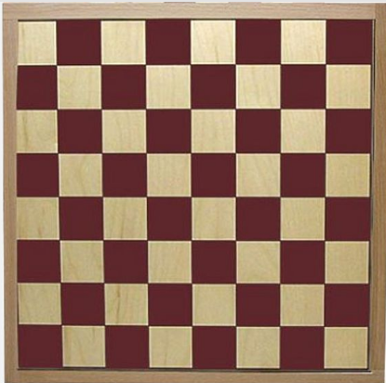
Zadatak: Duljina dijagonale šahovske ploče na slici iznosi 30 cm. Izračunaj površinu šahovske ploče sa slike.

Slide 5
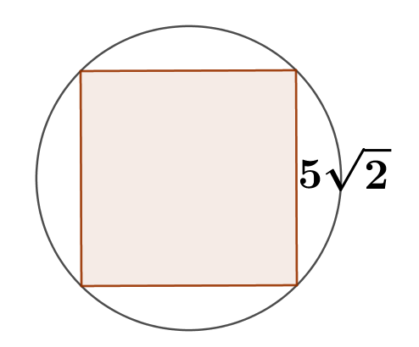
Zadatak: Izračunaj opseg kružnice opisane kvadratu stranice duljine .

Slide 6
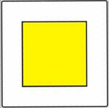
Zadatak: Duljina stranice prometnog znaka na slici je 60 cm, a dijagonala žutog dijela znaka je 50 cm. Kolika je površina bijelog dijela znaka ?

Slide 7
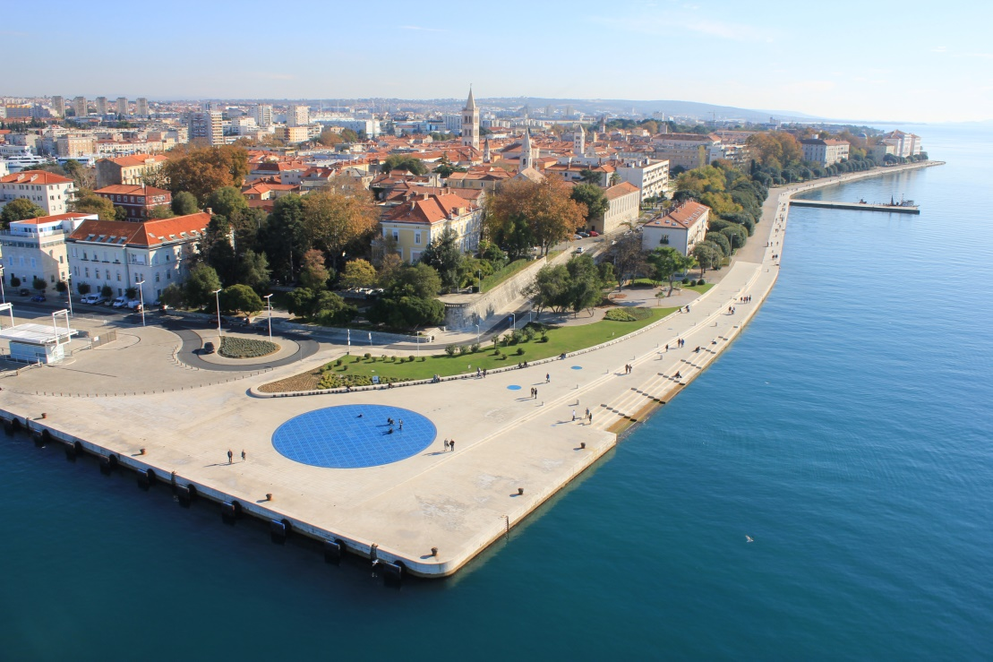
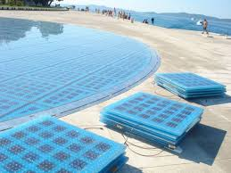
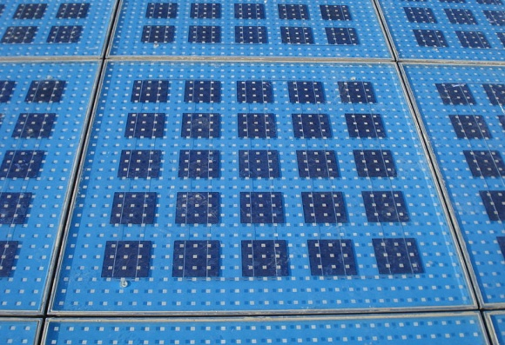
Zadatak: Pozdrav suncu je instalacija postavljena na rivi grada Zadra. Prekrivena je kvadratnim pločama opsega 4 m. Unutar jedne ploče nalaze se tamno plavi kvadratići čija je dijagonala duga 10 cm. Za koliko je opseg jedne ploče veći od opsega jednog tamno plavog kvadratića?

Slide 8
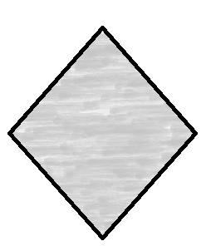
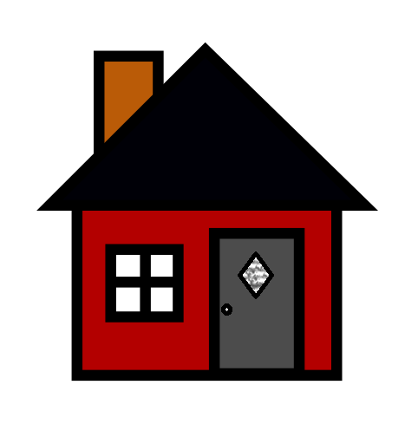

Izračunaj duljinu lampica koje Ivan želi staviti na prednji dio kuće, kao na slici.
z
z
50 cm
40 cm
x
x
30 dm
z
z
40 dm
y
y
y
y
1 m

Slide 9
4 m
6 m

Slide 10
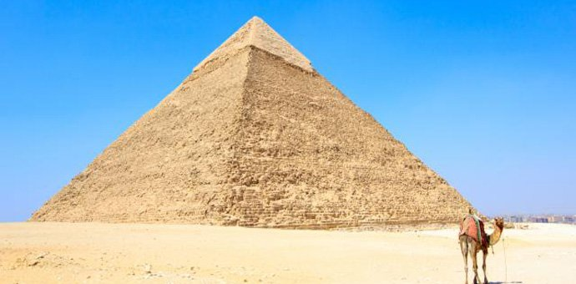
PRIMJER
Sve strane Keopsove piramide su jednakokračni trokuti čije duljine osnovica iznose 200 m,
a duljina krakova 156 m. Ana se nalazi na vrhu, a Marija u podnožju Keopsove piramide.
Koliko iznosi najkraća udaljenost između Ane i Marije?
ANA
MARIJA

Slide 11

12 dm
10 dm

Slide 12
1. ZADATAK
Nakon posjeta egipatskim piramidama dobili smo dozvolu postaviti šator u blizini piramida i
tamo prespavati noć. Koristeći podatke sa slike izračunajmo širinu našeg šatora?
26 dm
26 dm
20 dm

Slide 13
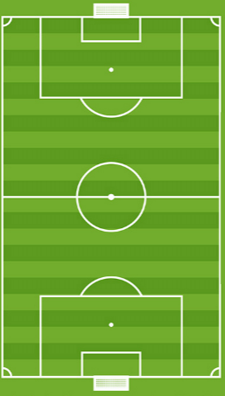
2. ZADATAK
Nalazimo se na Camp Nou. Messi izvodi korner i upućuje loptu prema Piqueu koji je jednako
udaljen od lijevog i desnog kornera. Širina terena iznosi 64 m, a Pique je od gola udaljen 24 m.
Koliko iznosi udaljenost između Messija i Piquea?
b
64 m
24 m
P
b
M

Slide 14
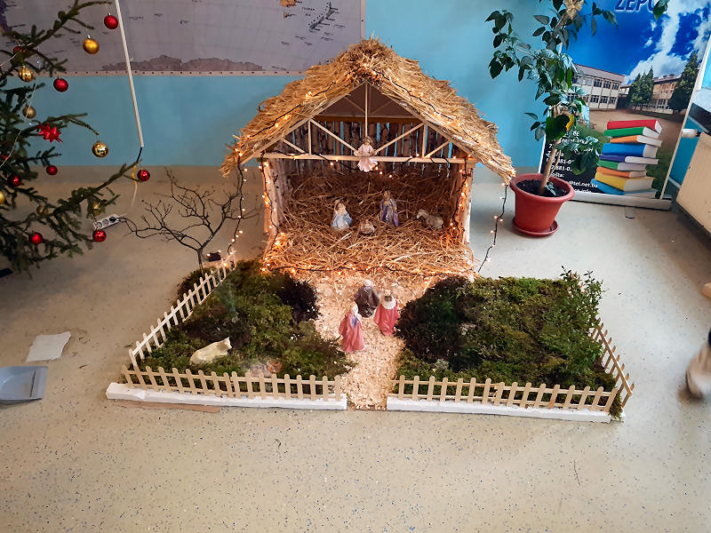
Zadatak:
Osmaši su izrađivali božićne jaslice. Koristeći se podacima sa slike, izračunaj kolika je bila visina štalice.
30 cm
30 cm
48 cm
25 cm

Slide 15
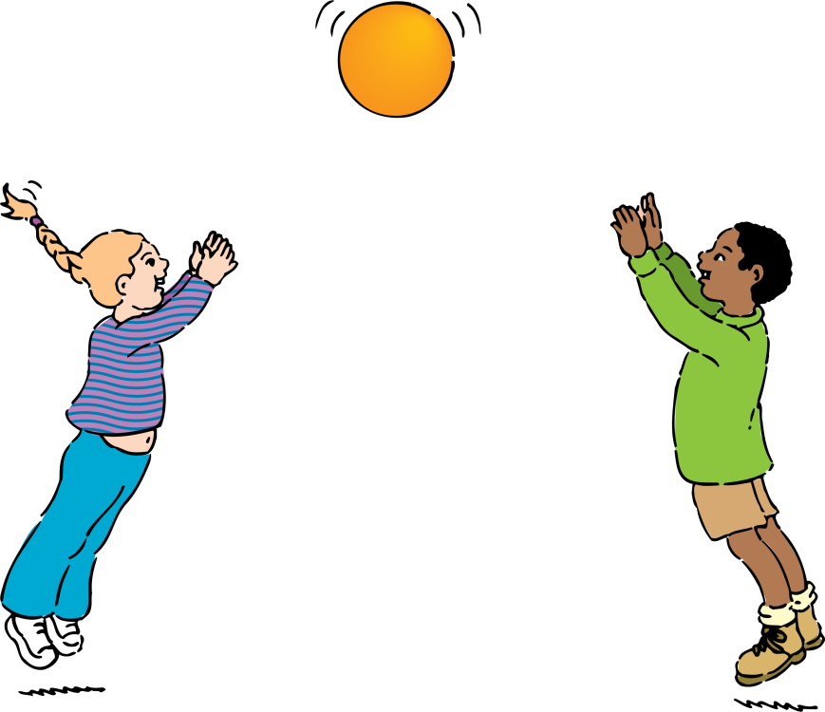

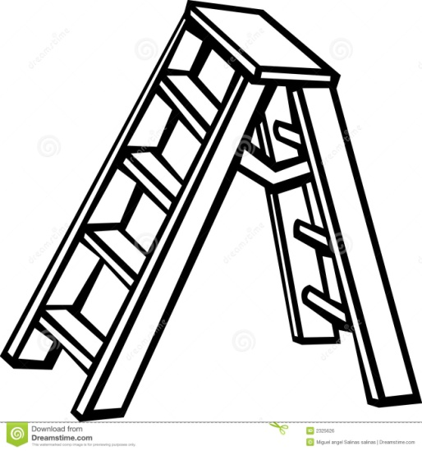
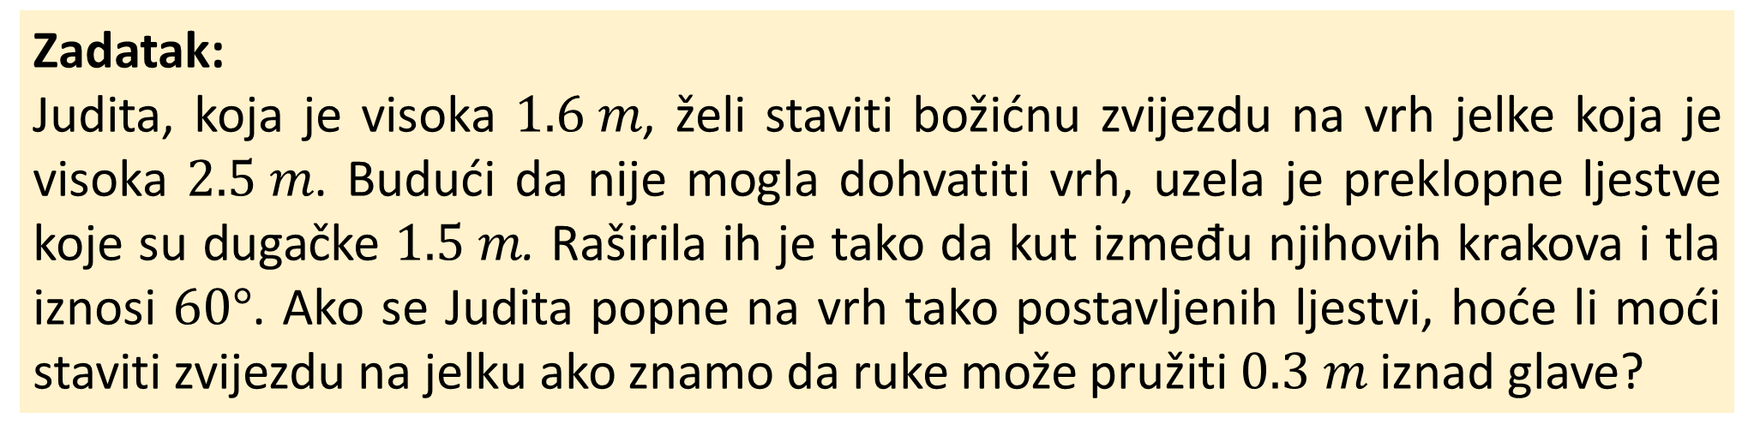
Zadatak:
Judita, koja je visoka $1.6 m$, želi staviti božićnu zvijezdu na vrh jelke koja je visoka $2.5 m$. Budući da nije mogla dohvatiti vrh, uzela je preklopne ljestve koje su dugačke $1.5 m$. Raširila ih je tako da kut između njihovih krakova i tla iznosi $60°$. Ako se Judita popne na vrh tako postavljenih ljestvi, hoće li moći staviti zvijezdu na jelku ako znamo da ruke može pružiti $0.3 m$ iznad glave?
60°
60°

Slide 16
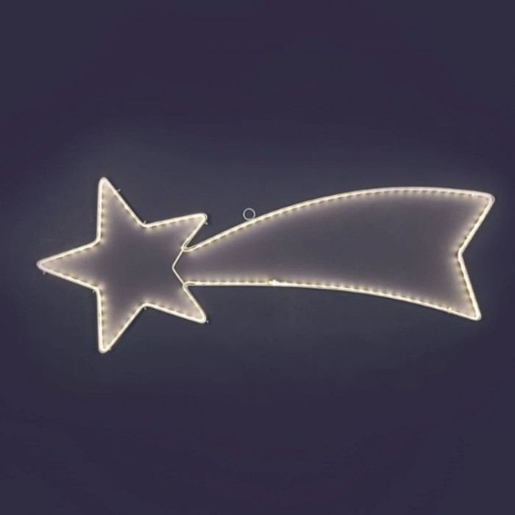
Zadatak:
Zvijezda repatica sastoji se i od pet jednakokračnih trokuta čiji su podaci dani na slici. Ako je za obrubljivanje njezina repa potrebno 125 cm lampica, koliko je metara lampica Anti potrebno da bi obrubio cijelu zvijezdu repaticu (žuti dio na slici)?
P = 96 cm²
12 cm

Slide 18
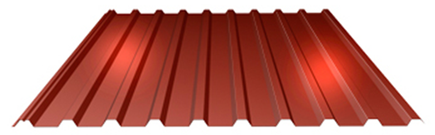
Pomoću podataka sa slike odredi duljinu izravnatog lima.
25 cm
13 cm
12 cm
13 cm
16 cm

Slide 19
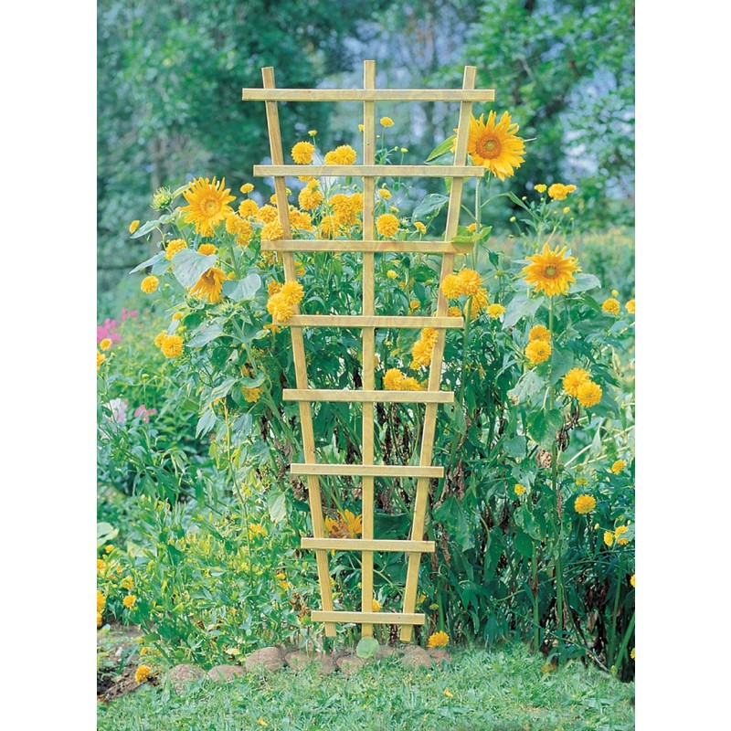
Drvena penjalica za cvijeće ima oblik jednakokračnog trapeza. Izračunajte visinu te penjalice koristeći podatke sa slike.
25 cm
v
41 cm
41 cm
7 cm

Slide 20
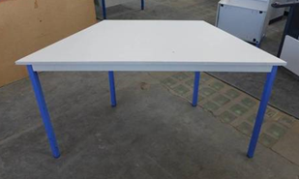
Stol ima oblik jednakokračnog stola. Koliko se zaštitne trake treba staviti na sve njegove rubove?
7 dm
b
b
6 dm
13 dm

Slide 21
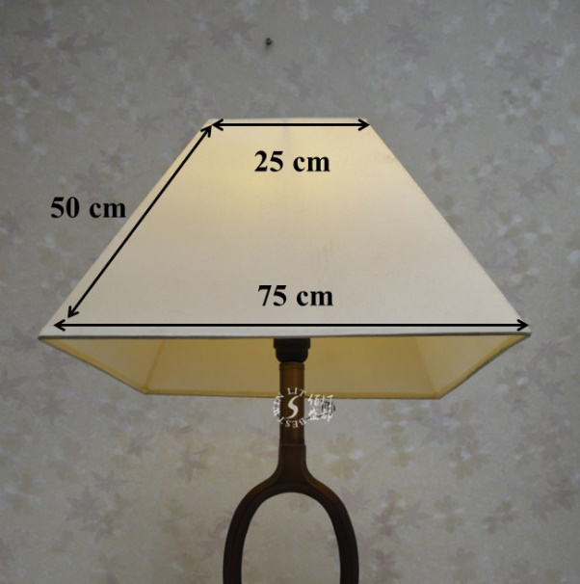
Stolna lampa ima sjenilo kojemu su sve četiri strane međusobno sukladni jednakokračni trapezi. Marta želi promijeniti materijal za sjenilo. Izračunaj koliko joj je materijala potrebno.

Slide 22
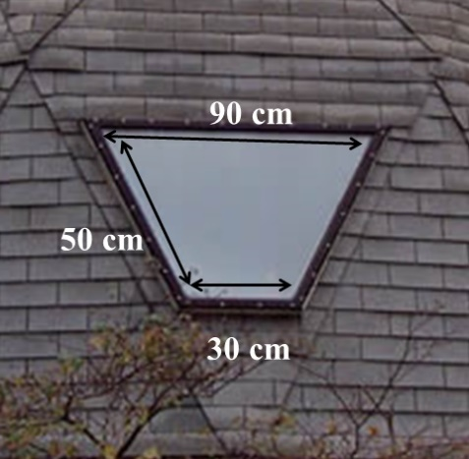
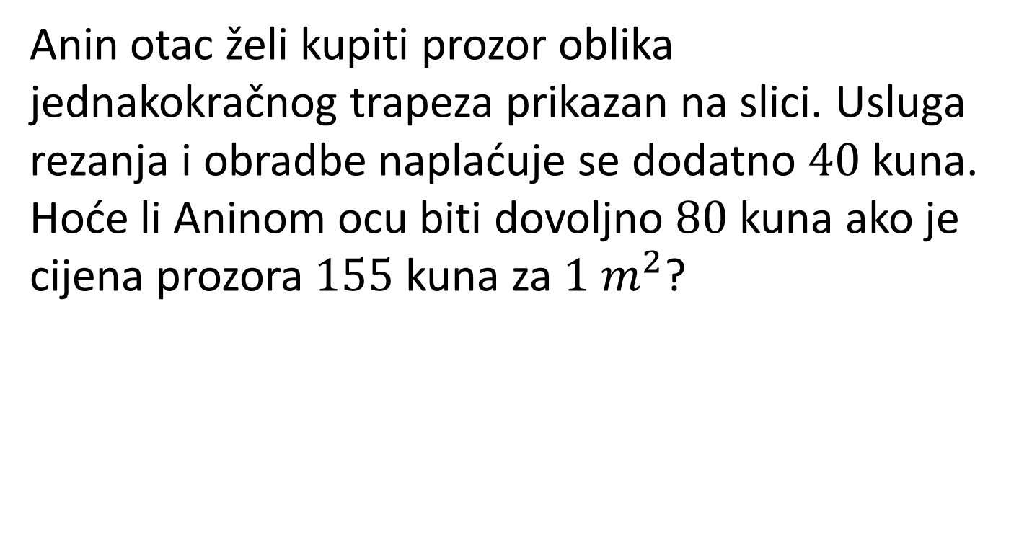
Anin otac želi kupiti prozor oblika jednakokračnog trapeza prikazan na slici. Usluga rezanja i obradbe naplaćuje se dodatno $40$ kuna. Hoće li Aninom ocu biti dovoljno $80$ kuna ako je cijena prozora $155$ kuna za $1 m^{2}$?

Slide 23
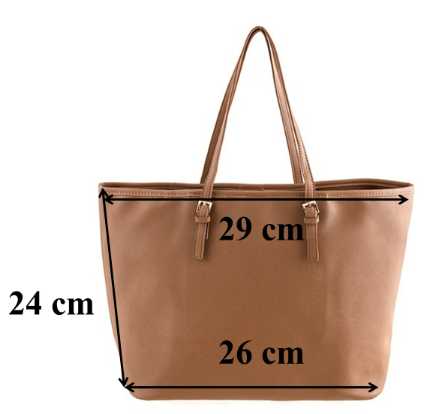

Mirela želi kupiti novu torbu oblika jednakokračnog trapeza prikazanu na slici, ali će je kupiti jedino ako joj fascikl dimenzija $23.5 cm∙25 cm$ stane u torbu. Hoće li kupiti tu torbu ili ne?

Slide 24
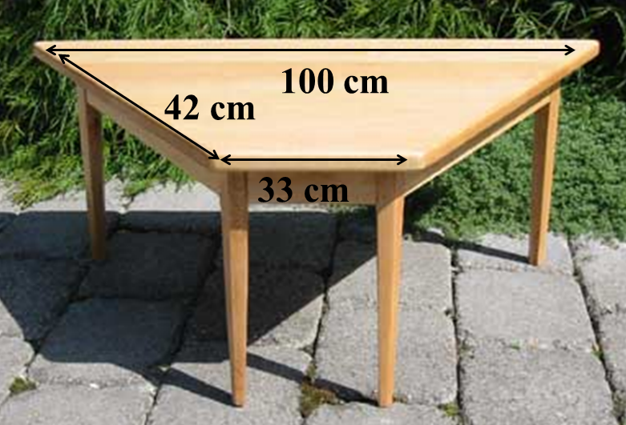
Marko je kupio stol oblika jednakokračnog trapeza i želi ga obojati u crvenu boju. Kolika je površina tog stola ako su dimenzije stola prikazane na slici?
33 cm

Slide 25
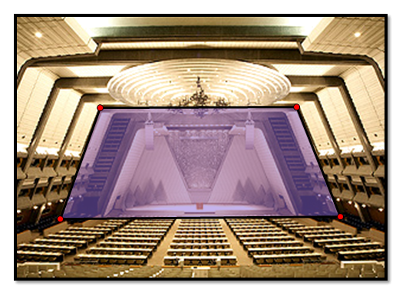
Dimenzije koncertne dvorane u Kyotu (Japan) prikazane su na slici.
Kolika je visina koncertne dvorane?
40 m
20 m
20 m
50 m

Slide 26
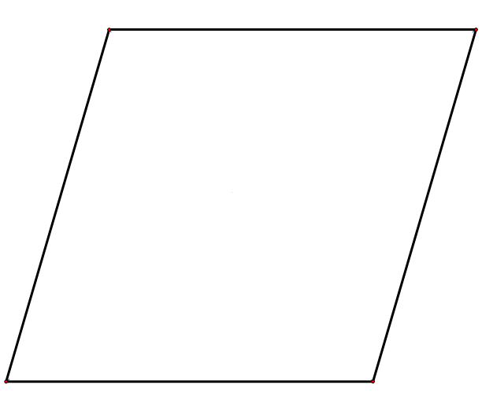
Ante ima dvorište oblika romba koje želi ograditi.
Glavne betonske stupove postavio je tako da su dva nasuprotna stupa udaljena 30 metara, a druga dva nasuprotna stupa međusobno su udaljena 40 metara.
Ante, za svoje radove, koristi nacrt prikazan na slici.
Koliko novaca će Ante platiti ogradu, ako znamo da cijena 1 metra ograde iznosi 40 €?
30 m
40 m

Slide 27
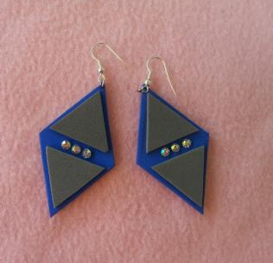

Površina jedne naušnice (plava ploha) je 960 ${mm}^{2}$, a duljina naušnice je 60 mm. Koliki je opseg jedne naušnice?

Slide 28
Zadatak 3. Koliko je komada pločica kvadratnog oblika potrebno najmanje kupiti za popločavanje poda kupaonice ako znamo da je duljina dijagonale jedne pločice cm, a pod kupaonice ima oblik kvadrata duljine stranice 3 m?

Slide 29
Može li čovjek visine 180 cm uspravno ući u šator na slici bez da sagne glavu?
2.4 m
2.4 m
0.8 m

Slide 30
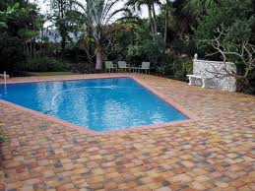
U dvorištu hotela izgrađen je bazen s vanjskim rubom u obliku jednakokračnog trapeza. Duljine osnovica su 19 m i 7 m, a duljina kraka je 10 m. Kolika je površina tog bazena?

Slide 31
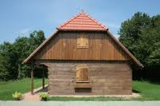
Jedna kantica zaštitnog laka za drvo dovoljna je za premazivanje 10 m² drvene površine.
Koliko je kantica laka najmanje potrebno kupiti za premazivanje gornjeg dijela kuće čije su dimenzije kao na slici?
3.2 m
5m
5 m
2.8 m

Slide 32
Na slici su dvije staze od toče A do točke B. Kraću je stazu (dužinu ) prešla krtica, a dulju glista. Na temelju podataka sa slike izračunaj koliko je dulja staza koju je prešla glista od one staze koju je prešla krtica?
25 m
15 m
8 m
29 m
B
A
3 m
21 m

Slide 33
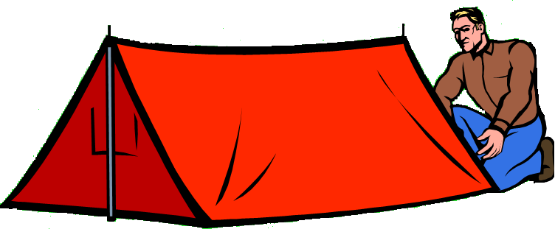
ZADATAK.
Jerko je svojoj unuci Miri složio šator. Može li Mira koja je visoka 1 m bez saginjanja ući u šator, ako su zadane mjere na slici.

Slide 34
Zadatak 1.
Izračunaj visinu krova kuće na slici.
Rješenje:
Skica:

Slide 35
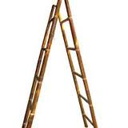
Zadatak 2.
Koliku će visinu doseći preklopne ljestve duljine 2.5 m ako je za
stabilnost ljestava na tlu potreban razmak 1.2 m.
Rješenje:
Skica:

